Slide 1
Projektni zadatak iz matematike
Moja kuća iz snova
Matej Hegeduš
8.a

Slide 2
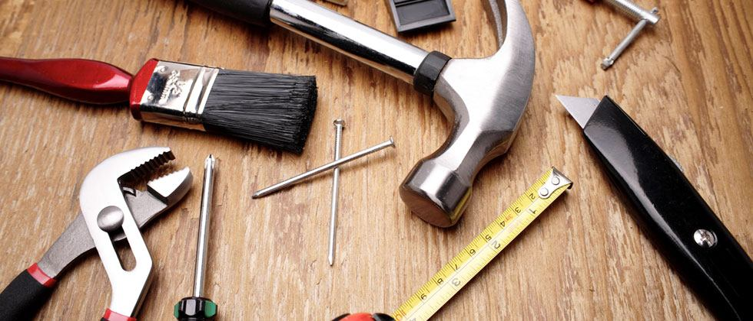
Model građevine napravljen je u umanjenom mjerilu – M 1: 50
Korišteni su različiti materijali od otpada
- stiropor
- stirodur
- spužva
- hamer papir
- papir
- drvo - čačkalice

Slide 3
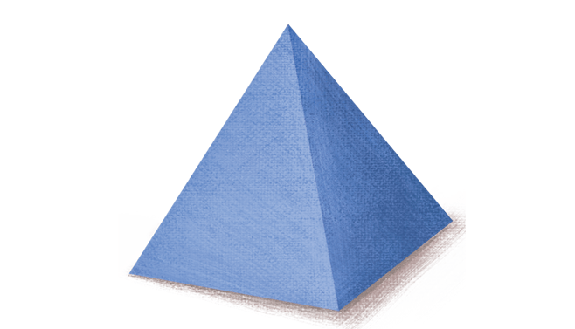
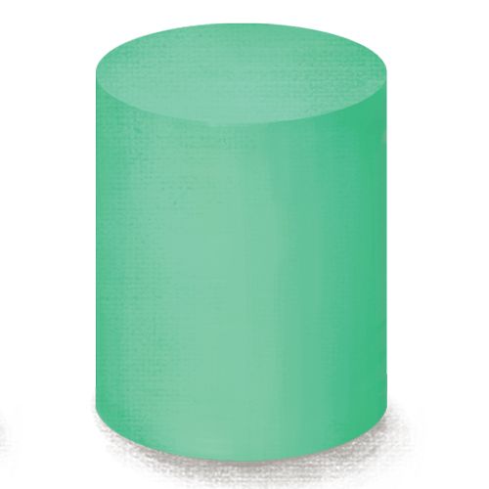
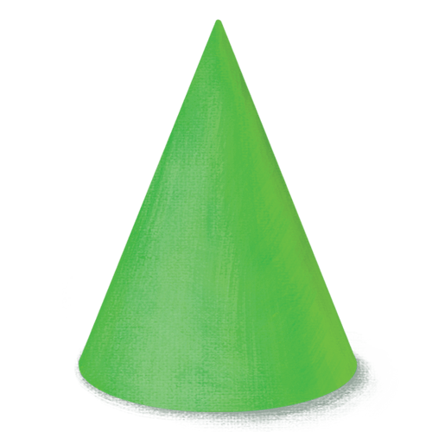
Model građevine sadrži po jednu od svake vrste uglatih i oblih tijela:
piramida , kvadar, kocka, valjak, stožac, kugla

Slide 4
Namjena građevine
Građevina je namijenjena za stanovanje i odmor (ukupne površine 100 m ² )
- stambeni prostor: 75 m ²
- terasa 25 m ²
Dimenzije zemljišta na kojem se nalazi građevina: 17.5m x 11 m (192,5 m ² )
Dvorišni prostor: 142.5 m ² na raspolaganju za odmor i razonodu

Slide 5
Izračun oplošja i obujma modela građevine
Prizemlje – KVADAR: 10m x 5m x 3m
O= 2(ab + ac + bc) V= abc
O= 190 m ² V= 150 m ³
Kat – KVADAR: 5m x 5m x 3m
O= 2(ab + ac + bc) V= abc
O= 110 m ² V= 75 m ³

Slide 6
Krovište – PIRAMIDA: baza: 6m x 6m
visina(h): 2.65m
O= B+P V= Bh/3
O= 82 m ² V= 31.8 m ³
UKUPNO OPLOŠJE modela građevine: 190 +110 + 82 = 382 m ²
UKUPNI VOLUMEN modela građevine: 150 + 75 + 31.8 = 256.8 m ³

Slide 7
Troškovnik materijala potrebnog za izradu energetski učinkovite fasade
Površina fasade prizemlja iznosi: 90 m ²
Površina fasade kat iznosi: 60 + 25 m ²
Cijena stiropora: 1 m ² / 10 cm iznosi 40 kuna
UKUPNI TROŠAK STIROPORA ZA FASADU (175 m ²): = 7.000 kuna
Cijena kamene vune: 1 m ² / 10 cm iznosi 70 kuna
UKUPNI TROŠAK KAMENE VUNE ZA POTKROVLJE (50 m ²): = 3.500 kuna
SVEUKUPNI TROŠAK materijala za toplinsku izolaciju : 10.500 kuna

Slide 8
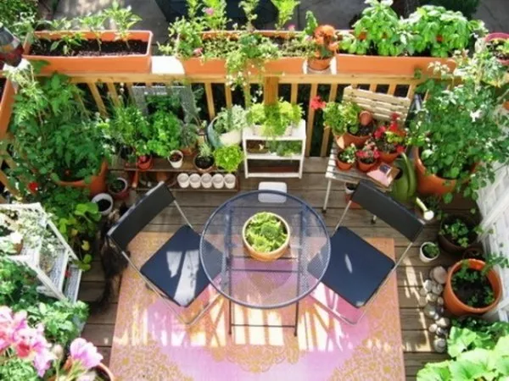
Samoodrživost građevine
Na krovu zgrade su ugrađeni solarni paneli za iskorištavanje sunčeve energije (zagrijavanje vode, i proizvodnju el. energije)
Prostor oko građevine omogućava razdvajanje otpada koji se može reciklirati
Terasa na prvom katu osigurava za izradu zelenog balkona / terasa

Slide 9
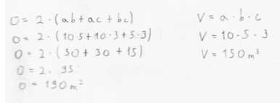
kvadar veći - prizemlje građevine

Slide 10
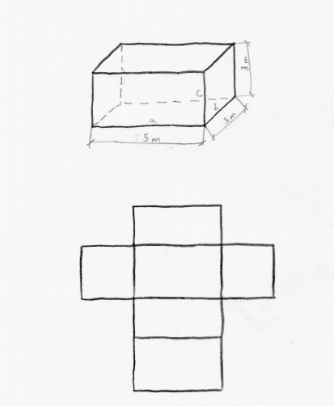
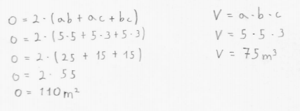
kvadar manji - 1. kat građevine

Slide 11
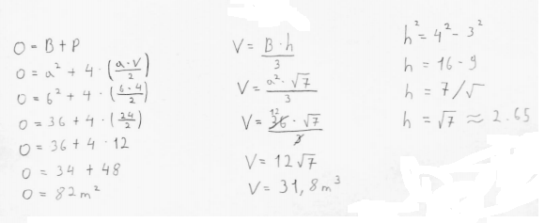
PIRAMIDA - krov

Slide 12
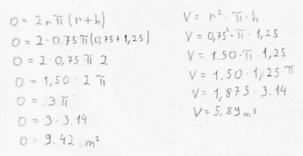
VALJAK - vrtni stol

Slide 13
KOCKA - vrtna stolica

Slide 14
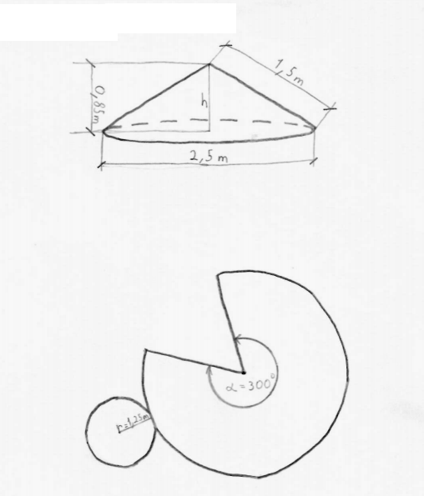
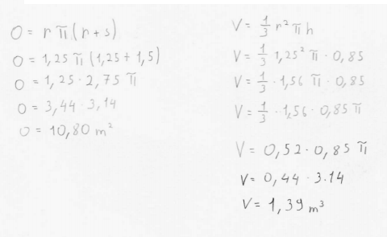
Stožac - vrtni suncobran

Slide 15
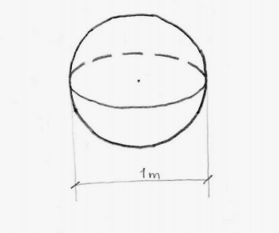
Kugla - grmlje

Slide 16
Hvala na pažnji !

